Slide 1
复杂网络博弈
张普宁
泛在感知与互联重庆市重点实验室
地点：信息科技大厦9楼901办公室
QQ:402362447
E-mail:zhangpn@cqupt.edu.cn

Slide 2
教学目标、安排及考核
教学目标、安排及考核
教学目标：掌握博弈论和复杂网络的基本概念及基础理论。重点理解博弈论和复杂网络的交叉领域的基本框架和研究思路。在此基础上，能建模分析不同的复杂网络结构（规则网络、小世界网络、无标度网络、社区网络）中的博弈问题。
课程性质:专业课
学时学分:理论32学时，学分2
考核办法：
考勤（20%）+作业（30%）+课程设计（ 50% ）
教程：
谢逢洁. 复杂网络上的博弈. 北京：清华大学出版社
前期课程：
计算机网络、图论、MatLab

Slide 3
教学目标、安排及考核
教学内容
第一讲：博弈论引入
第二讲：博弈论基本概念与合作行为
第三讲：复杂网络基本概念和基础理论
第四讲：静态几何特性与网络模型
第五讲：复杂网络上的疾病传播
第六讲：规则网络上的博弈
第七讲：方格网络上的雪堆博弈
第八讲：规则网络上的博弈--牧鹿捕捉博弈
第九讲：小世界上的博弈1
第十讲：小世界上的博弈2
第十一讲：具有行为一致性的博弈
第十二讲：激励机制对小世界网络博弈的影响
第十三讲：无标度网络下的博弈
第十四讲：交叉领域创新

Slide 4
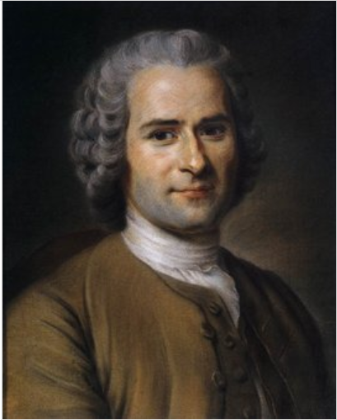
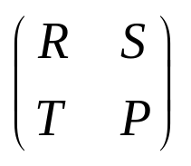
第3章 规则网络上的博弈
3.5 规则格子上的牧鹿捕捉
博弈起源
牧鹿捕捉博弈起源于著名的法国思想家卢梭对狩猎者两难选择的描述；
狩猎者有两个可选行为：合作捕捉牧鹿或单独捕捉兔子；
R>T>P>S
捕捉到牧鹿，优于捕捉到兔子，优于什么都没捕捉到；
捕捉牧鹿需要两个狩猎者的合作，捕捉兔子则可以一个人完成；
两个人捕捉牧鹿将获得最大的收益，但每个人都担心博弈对手独自捕捉兔子而使得自己一无所有，从而存在独自捕捉兔子的诱惑。

Slide 5
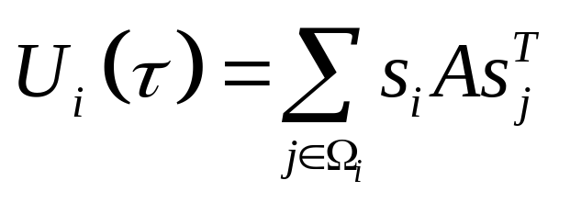
第3章 规则网络上的博弈
3.5 规则格子上的牧鹿捕捉
模型构建
个体在一次博弈中可能采取的策略为合作捕捉牧鹿（C策略），或单独捕捉兔子（D策略）；采取C策略为合作者，采取D策略为背叛者；
将个体i在一次博弈中所采取的策略表示为一个策略向量Si，令C策略的策略向量为(1,0)，D策略的策略向量为(0,1)。那么，个体i在第τ次博弈中获得的总收益可以表示为

Slide 6
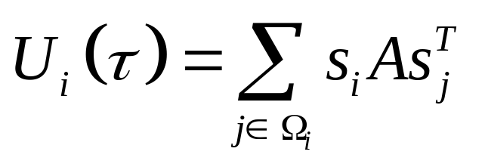
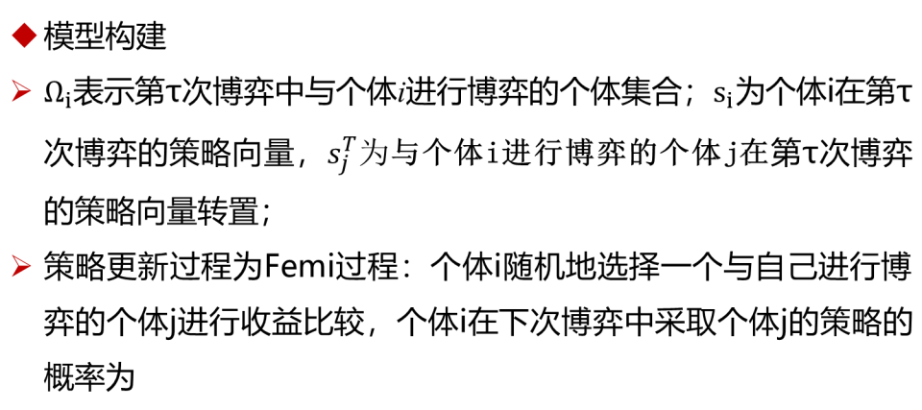
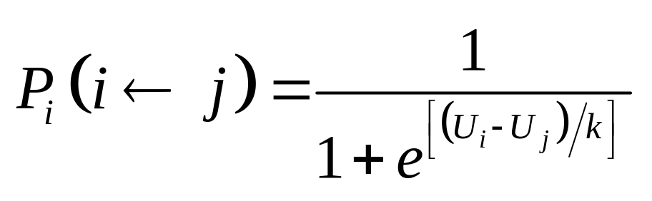
第3章 规则网络上的博弈
3.5 规则格子上的牧鹿捕捉

Slide 7







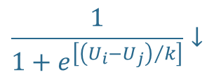



第3章 规则网络上的博弈
3.5 规则格子上的牧鹿捕捉

Slide 8
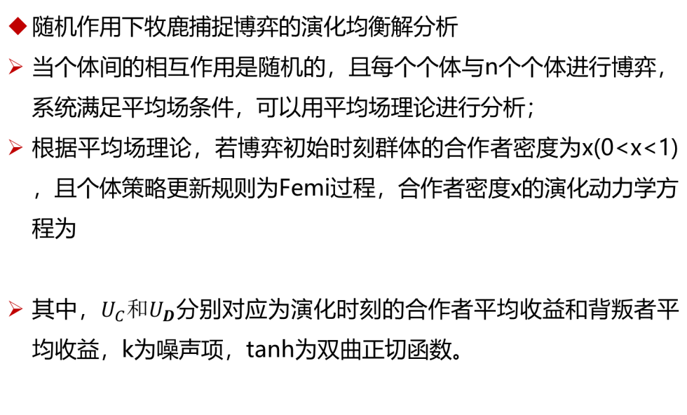
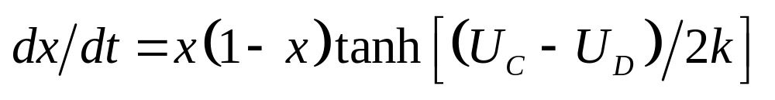
第3章 规则网络上的博弈
3.5 规则格子上的牧鹿捕捉

Slide 9
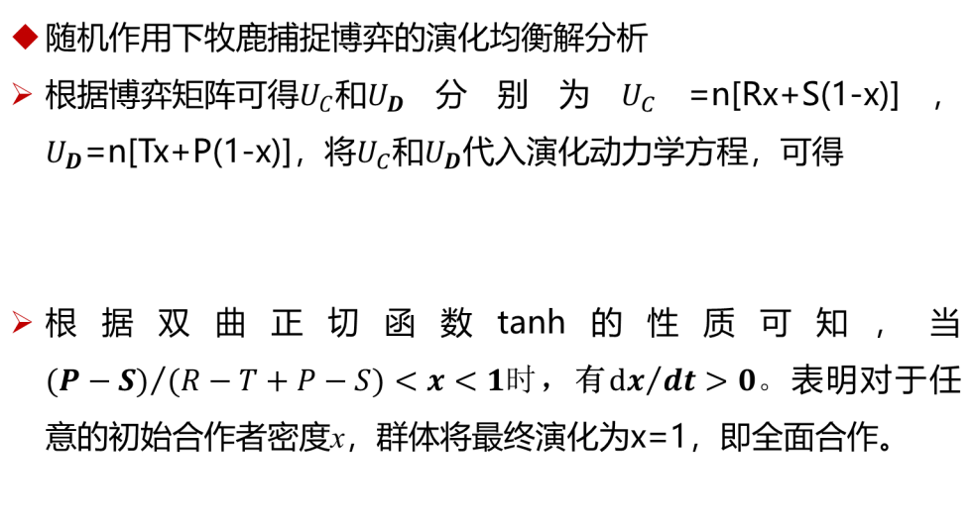
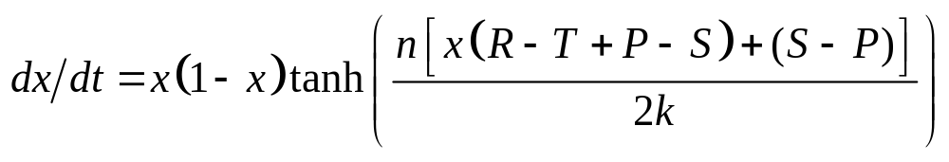
第3章 规则网络上的博弈
3.5 规则格子上的牧鹿捕捉

Slide 10
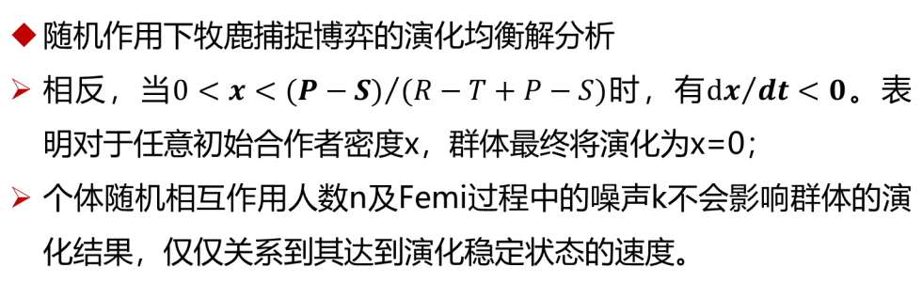
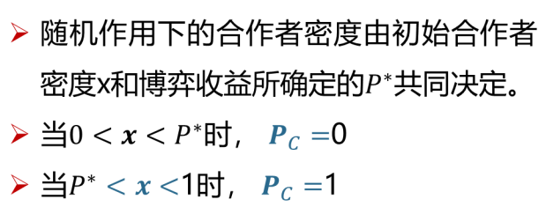
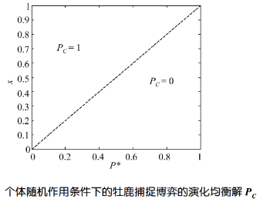
第3章 规则网络上的博弈
3.5 规则格子上的牧鹿捕捉
PD=1
PD=0

Slide 11
第3章 规则网络上的博弈
3.5 规则格子上的牧鹿捕捉
仿真设置
博弈个体数量为10000个，位于方格网内，随机地与相邻的4个个体进行博弈；
初始时刻按照概率P0选择C策略，然后按照收益函数 计算该轮博弈收益，按照更新规则 更新博弈策略；
R>T>P>S，R=1，P=0，k=0.1，S=-0.9，2个自变量：P0、T
画出采用C/D策略的个体的密度演变、平均收益演变趋势，观察改变P0、T的大小时，群体趋向完全合作/背叛的博弈次数变化。

Slide 12
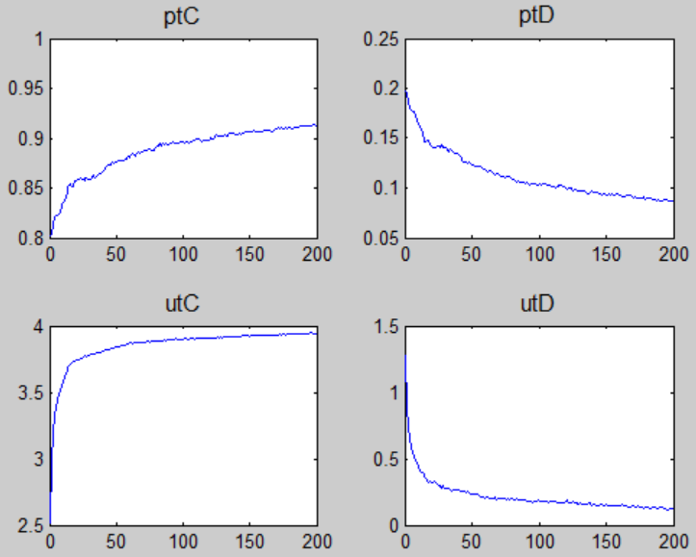
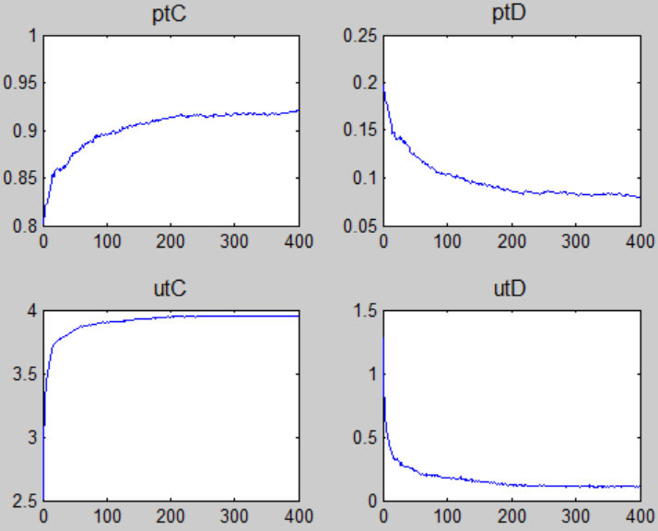
第3章 规则网络上的博弈
3.5 规则格子上的牧鹿捕捉
p0=0.8、T=0.4，P*=0.6, 200次/800次
p0=0.8、T=0.4，P*=0.6, 400次/800次

Slide 13
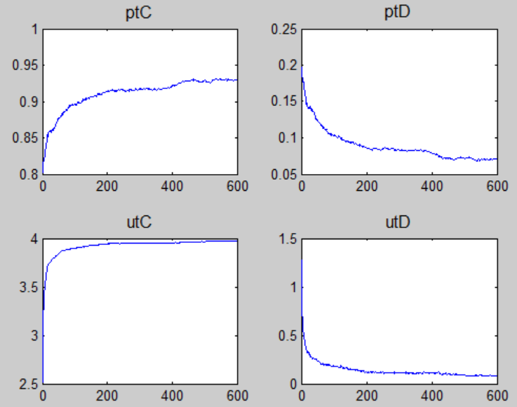
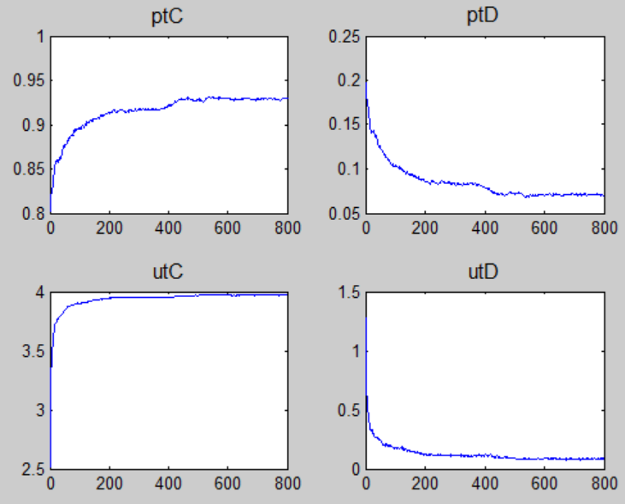
第3章 规则网络上的博弈
3.5 规则格子上的牧鹿捕捉
p0=0.8、T=0.4，P*=0.6, 600次/800次
p0=0.8、T=0.4，P*=0.6, 800次/800次

Slide 14
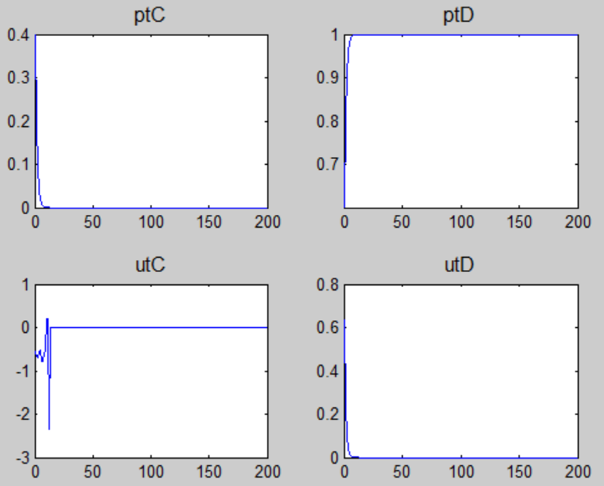
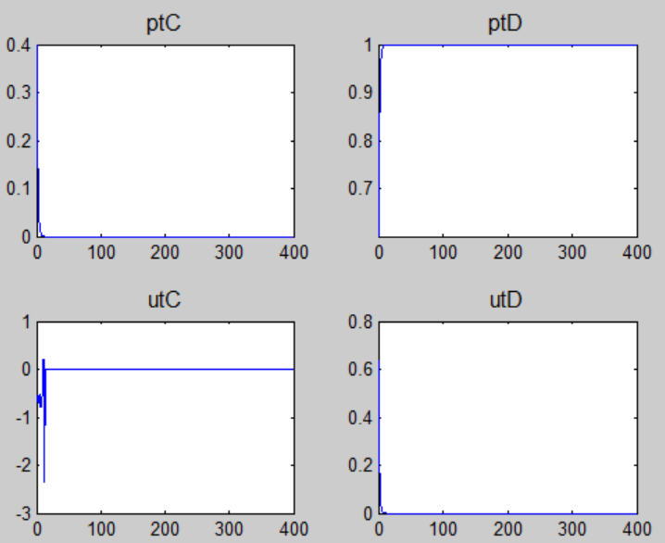
第3章 规则网络上的博弈
3.5 规则格子上的牧鹿捕捉
p0=0.4、T=0.4，P*=0.6, 200次/800次
p0=0.4、T=0.4，P*=0.6, 400次/800次

Slide 15

回 顾
随机网络
小世界网络

Slide 16

回 顾
随机网络模型
随机网络构成有两种等价方法：
①ER模型：给定N个节点，最多可以存在N（N－1）／2条边，从这些边中随机选择M条边就可以得到一个随机网络，显然一共可产生 种可能的随机图，且每种可能的概率相同；
②二项式模型：给定N个节点，每一对节点以概率p进行连接。这样，所有连线的数目是一个随机变量，其平均值为M＝pN（N－1）／2。若G₀是一个节点为v₁，v₂，…，v_{N}和M条边组成的图，则得到该图的概率为P（G₀）＝p ^{M}（1－p）^{N(N-1)/2-M}，其中p ^{M}是M条边同时存在的概率，（1－p）^{N(N-1)/2-M}是其他边都不存在的概率，二者是独立事件，故二概率相乘即得图G₀存在的概率。

Slide 17
回 顾
小世界网络模型
1.WS小世界模型
WS小世界模型的构造算法如下：
①从规则图开始：考虑一个含有N个节点的最近邻耦合网络，它们围成一个环，其中每个节点与它左右相邻的各K／2个节点相连，K是偶数。
②随机化重连：以概率p随机地重新连接网络中的每条边，即将边的一个端点保持不变，而另一个端点取为网络中随机选择的一个节点。其中规定，任意两个不同的节点之间至多只能有一条边，且每个节点都不能有边与自身相连。这样就会产生pNK／2条长程的边把一个节点和远处的节点联系起来。

Slide 18
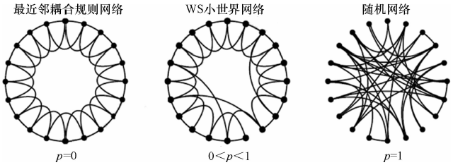
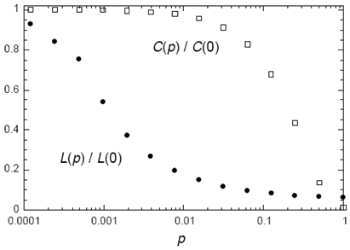
回 顾
小世界网络模型
在上述模型中，p＝0对应于完全规则网络，p＝1则对应于完全随机网络，通过调节p值就可以控制从完全规则网络到完全随机网络的过渡，如下图所示。
由上述算法得到网络模型的集聚系数C（p）和平均距离L（p）都可看作是重连概率p的函数，如下图所示。图中对集聚系数和平均距离作了归一化处理。

Slide 19
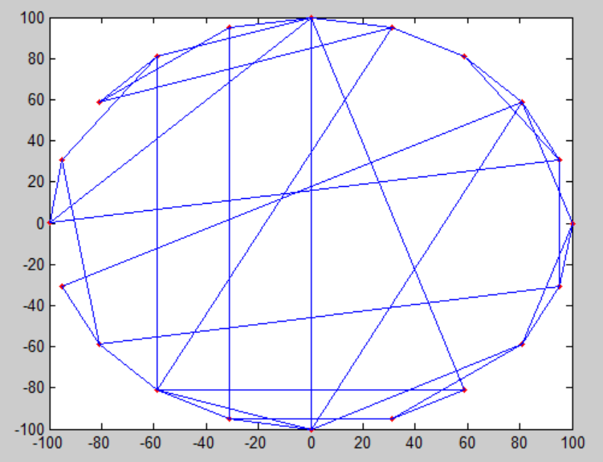
回 顾
小世界网络模型

Slide 20
回 顾
小世界网络模型
2.NW小世界模型
NW小世界模型是通过用“随机化加边”取代WS小世界模型构造中的“随机化重连”而得到的，具体构造算法如下：
①从规则图开始：考虑一个含有N个点的最近邻耦合网络，它们围成一个环，其中每个节点与它左右相邻的各K／2个节点相连，K是偶数。
②随机化加边：以概率p在随机选取的一对节点之间加上一条边。其中，任意两个不同的节点之间至多只能有一条边，并且每一个节点都不能有边与自身相连。

Slide 21
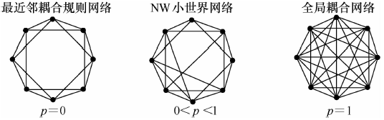
回 顾
小世界网络模型
在NW小世界模型中，p=0对应于原来的最近邻耦合网络，p=1则对应于全局耦合网络，如下图所示。在理论分析上，NW小世界模型要比WS小世界模型简单一些。当p足够小和N足够大时，NW小世界模型本质上等同于WS小世界模型。

Slide 22
回 顾
小世界网络模型
在现实朋友关系网络中，小世界网络模型反映了如下一种特性：大部分人的朋友都是和他们在一条街上的邻居或在同一单位工作的同事；另一方面，也有些朋友住得较远，甚至远在异国他乡，这种情景对应于WS小世界模型中通过重连或在NW小世界模型中通过加入连线产生远程连接。
实际上，除了WS小世界模型和NW小世界模型，还有许多改进模型：加点，加边，去点，去边及不同形式的交叉，可产生多种形式的小世界模型。

Slide 23
第4章 小世界网络上的博弈
social games in a social network [J].Physical Review E,2001
2001年，Abramson和Kuperman首次在WS小世界网络上对囚徒困境博弈的演化进行了研究。
在他们的模型中，个体采取确定性的模仿最优策略更新规则，每轮博弈过后个体采取收益最高个体的策略作为自己下一次的博弈策略；
相互作用网络为一个由一维规则环进行打断重连后的小世界网络；
系统的演化行为与网络的拓扑结构参数存在着紧密关系，在某些收益参数条件下，小世界属性对于背叛策略有着显著的促进作用；而在另外一些收益参数设置下，又有一些明显的抑制作用。

Slide 24
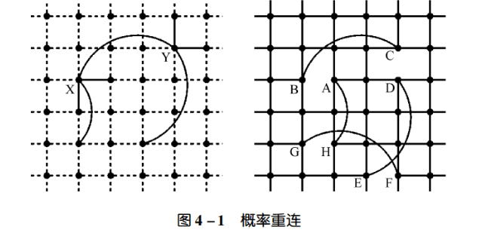
第4章 小世界网络上的博弈
Cooperation for volunteering and partially random partnerships [J].Physical Review E,2004
Szabo和Vukov基于方格网在保持节点度为k=4不变的前提下，以概率P（0，0.3，1）进行断边重连，分别生成方格网、规则小世界网络和随机规则网络，并对其合作行为演化进行了研究。
随机规则网络能使得合作者在更多的背叛诱惑下生存下来，即合作者完全消亡的背叛诱惑值达到最大。

Slide 25
第4章 小世界网络上的博弈
Prisoner’s dilemma game with heterogeneous influential effect on regular small-world networks[J].Chinese Physics Letter,2006
基于方格网在保持节点度为k=4不变的前提下，生成方格网、规则小世界网络和随机规则网络，并对其合作行为演化进行了研究。
在策略学习规则中引入基于个体属性差异的偏好选择机制，即连接度越高的个体被其邻居选择进行收益比较的可能性越大，进而研究这些网络结构上合作行为的演化。
结果表明，在不同的偏好选择程度下，随机规则网络都能使得合作者在更多的欺骗诱惑条件下生存下来。
此外，在方格网上，偏好选择的程度必须足够大，才能有助于合作的演化，而在小世界网络上，很小的偏好都可对合作演化有促进作用。

Slide 26
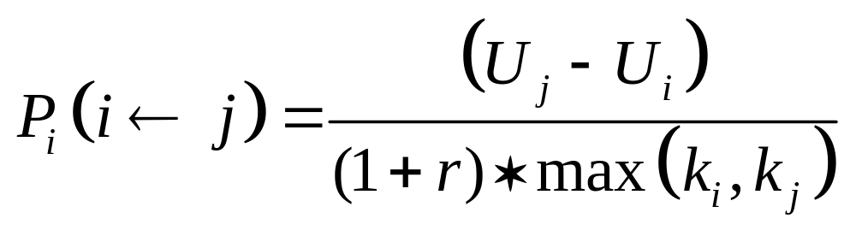
第4章 小世界网络上的博弈
WS小世界上的雪堆博弈
网络模型：以最近邻耦合网络k=4为基础，以概率P进行断边重连
博弈模型：
雪堆博弈参数为r；
按照轮盘赌的方式选择进行博弈的邻居节点，连接度越高的节点被选中的概率越大；
博弈策略的更新规则为

Slide 27
第4章 小世界网络上的博弈
作业
观察不同的网络参数k、收益r、断边重连概率p下合作者密度的演变情况

Slide 28


诚挚谢意！
复杂网络博弈

